Slide 1
模仿学习（离线强化学习）与行为克隆

Slide 2
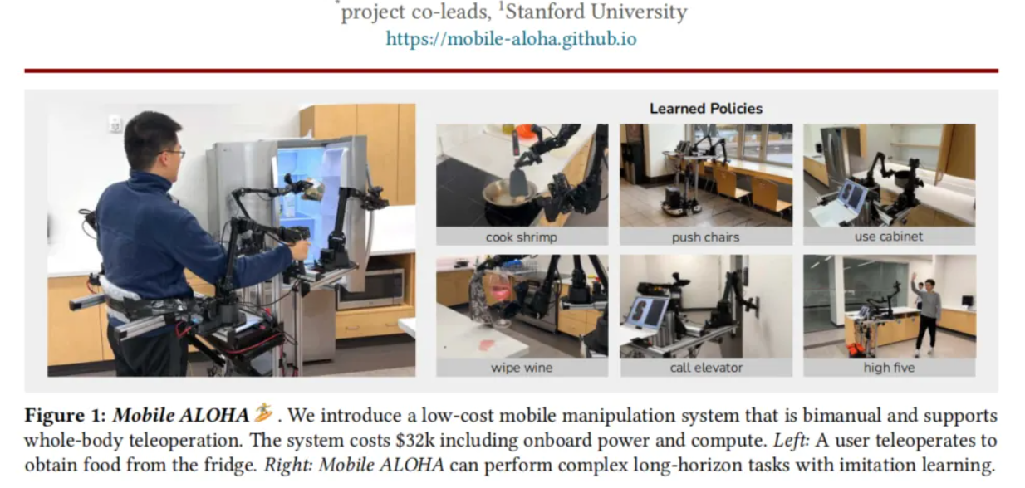
Notes:
看论文，看视频

Slide 3
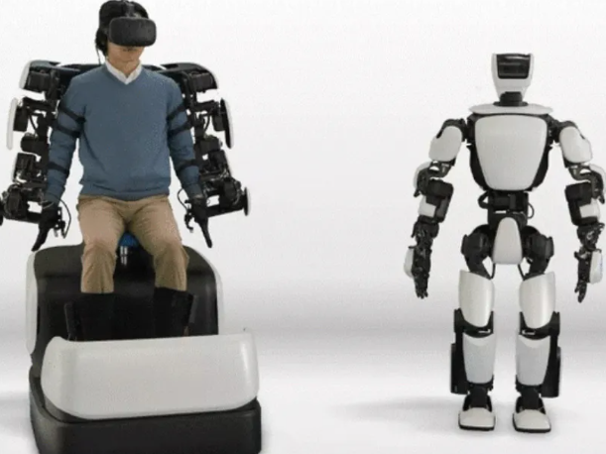
行为克隆
通过监督学习，机械臂学习人类操作的映射关系。
关键步骤
从手动控制（教师端）到自动模仿（机械臂执行）的过程。
应用场景
机械臂如何通过模仿学习完成复杂的抓取任务
模仿学习，行为克隆可以作为强化学习的预训练

Slide 4
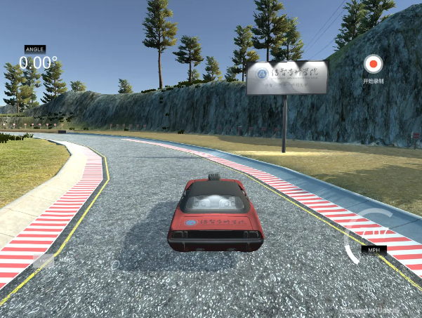
行为克隆的自动驾驶策略
从模仿驾驶员到自主驾驶
自动驾驶应用
行为克隆技术不仅在机械臂机器人中应用，也广泛用于自动驾驶车辆，通过模仿人类驾驶员的行为来训练自动驾驶系统。
模仿学习
自动驾驶系统通过观察和模仿驾驶员在各种情境下的驾驶决策，学习如何在路况变化中做出决策。

Slide 5
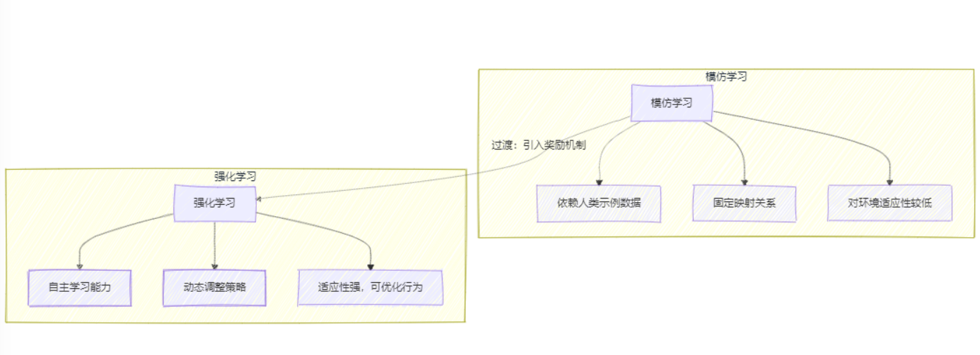
从模仿学习到强化学习
行为克隆与强化学习的过渡
模仿学习
最初通过模仿人类操作，机械臂学会执行任务。
强化学习引入
通过加入奖励机制，系统可以自主发现和优化任务执行方式。
从模仿学习到强化学习的过渡，使机械臂能够适应更多变化的环境，并通过自我探索优化行为。

Slide 6
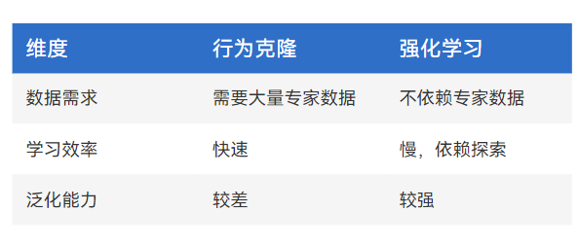
行为克隆与强化学习的应用场景
不同学习方式的对比与实践
行为克隆（Behavior Cloning, BC）
基于监督学习，通过专家数据直接模仿行为。
应用场景：
自动驾驶（模仿人类驾驶）。
工业机器人抓取。
强化学习（Reinforcement Learning, RL）
基于试错过程，通过奖励信号优化策略。
应用场景：
游戏 AI（如 AlphaGo）。
机器人自主学习。

Slide 7
行为克隆可以理解为，离线强化学习 (Offline RL):
从一个固定的、离线的数据集中学习策略，而不能与环境进行新的交互。
模仿学习，行为克隆是强化学习的“预训练”:
第一步 (Imitation Learning): 先用 LeRobot 和它提供的数据集，通过模仿学习训练一个相当不错的初始策略。这个策略虽然不完美，但至少知道任务的大致流程，避免了从零开始的盲目探索。
第二步 (Reinforcement Learning): 然后，将这个预训练好的策略加载到机器人上，再用强化学习算法（比如从 Stable-Baselines3 库中调用）进行在线微调 (Fine-tuning)。通过与环境的少量真实交互和奖励信号，机器人可以进一步优化和完善这个策略。

